Slide 1

Општи родитељски састанак
Утицај музике на дечји развој
Музика живот чини бољим
29.03.2017.

Slide 2
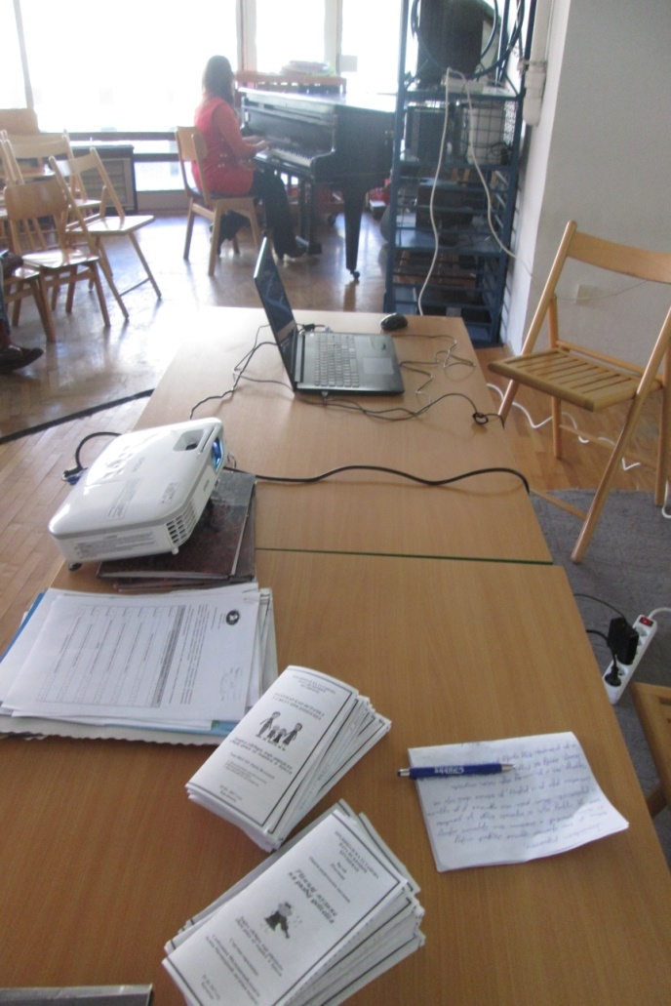
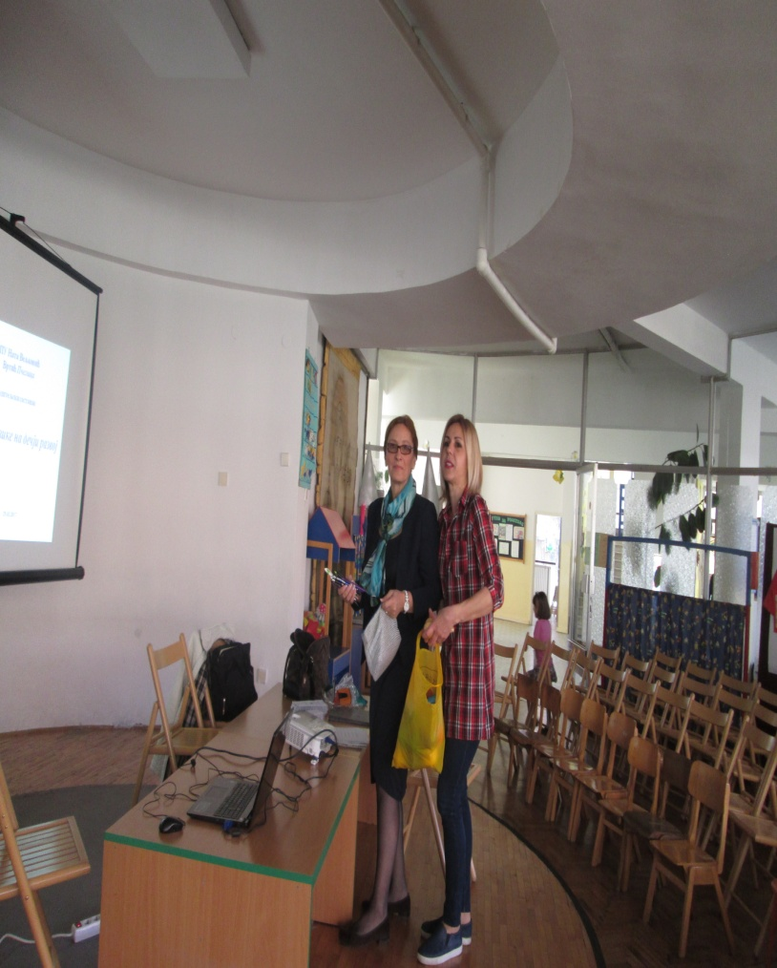
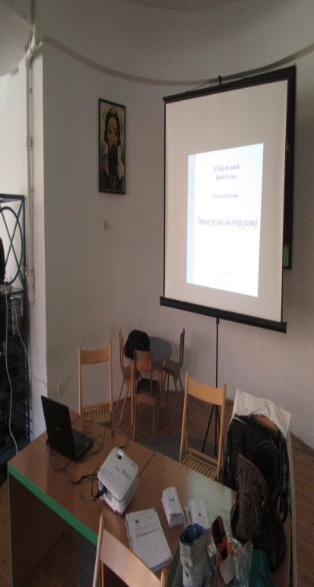
Музика живот чини бољим
Припрема за реализацију активности

Slide 3
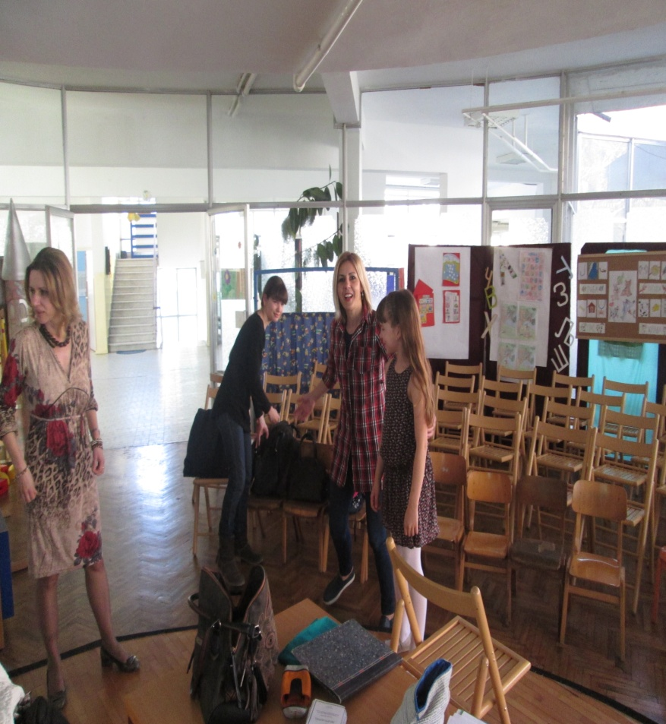
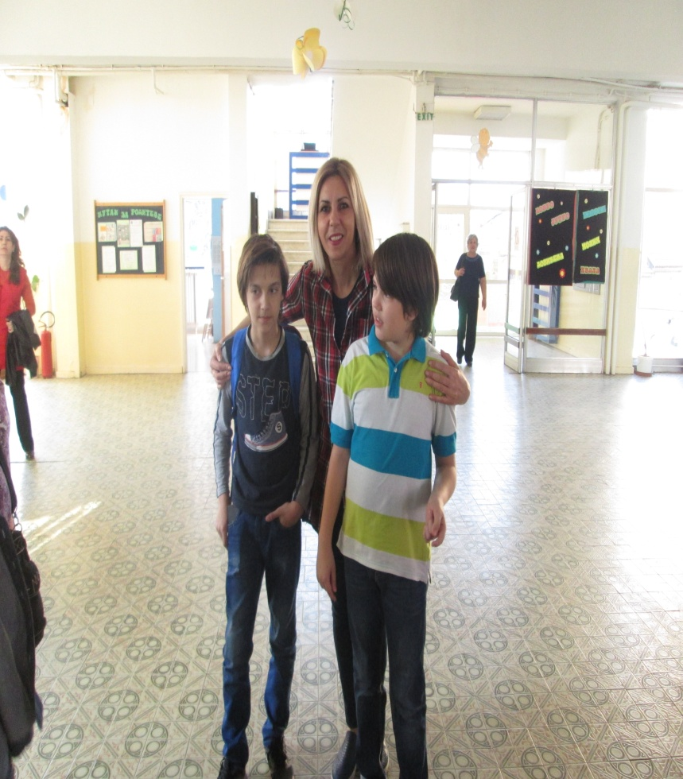
Музика живот чини бољим
Добродошлица ученицима Музичке школе Стеван Христић и њиховим породицама које пружају подршку.

Slide 4
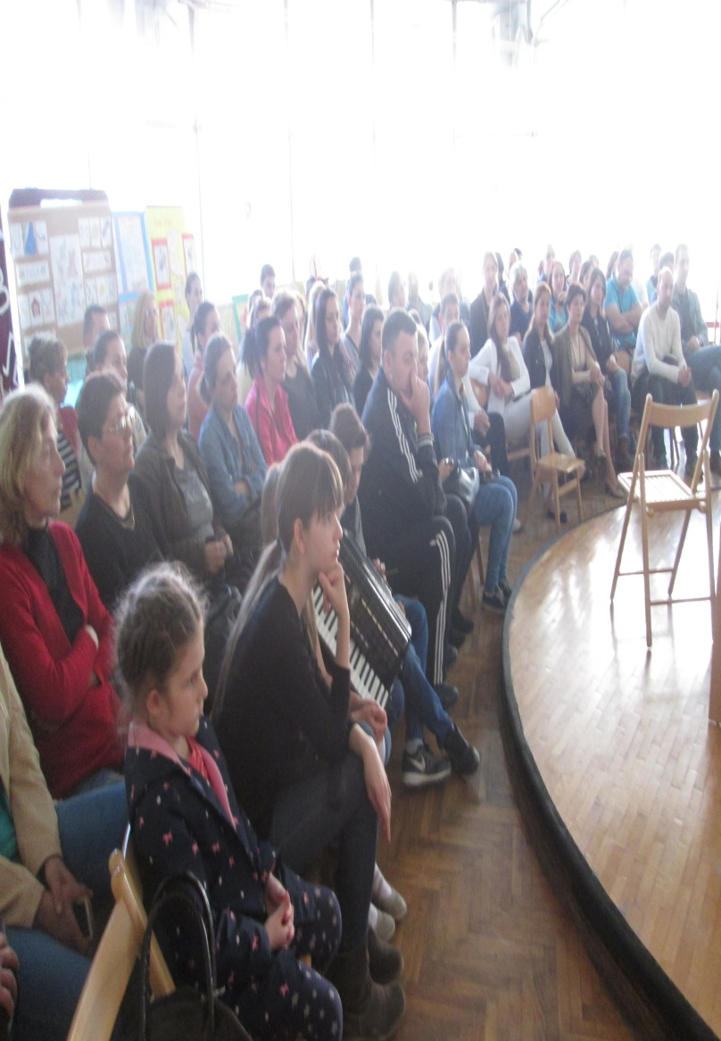
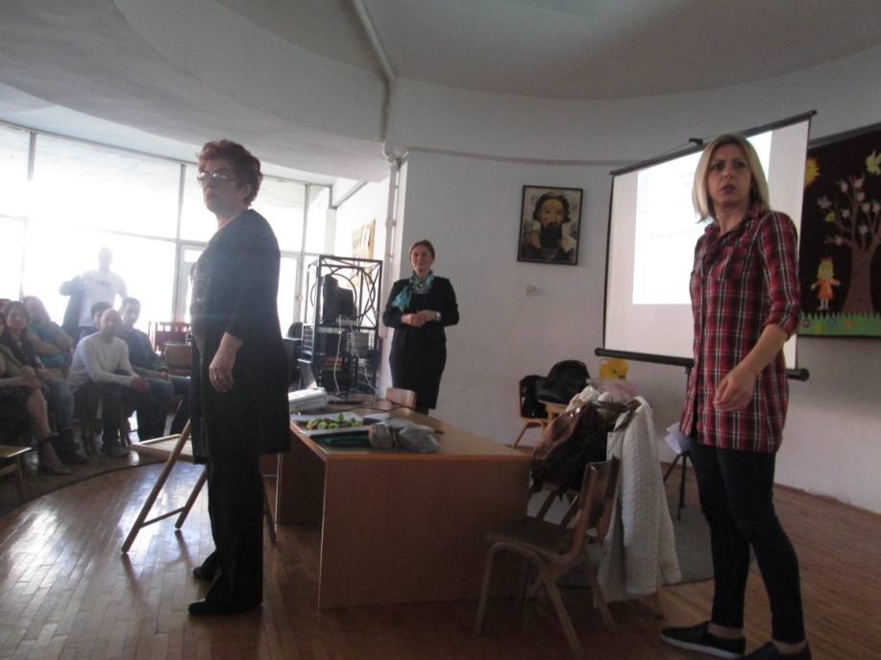
Музика живот чини бољим
Поздравна реч ,главни васпитач вртића Пчелица .

Slide 5
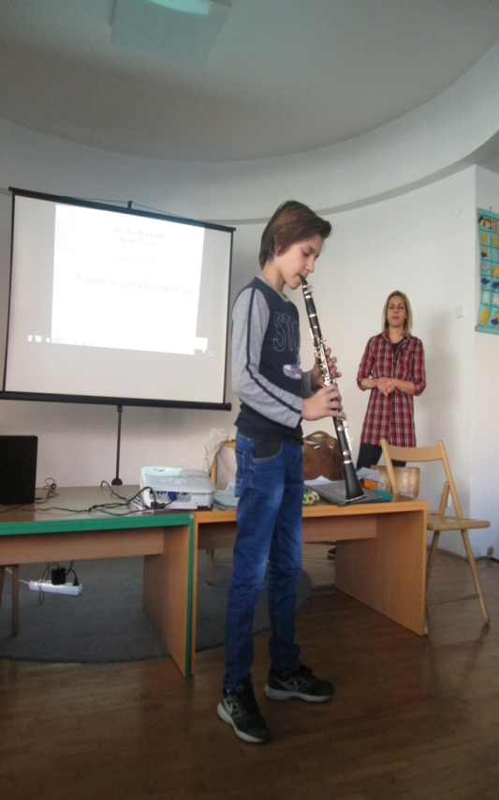
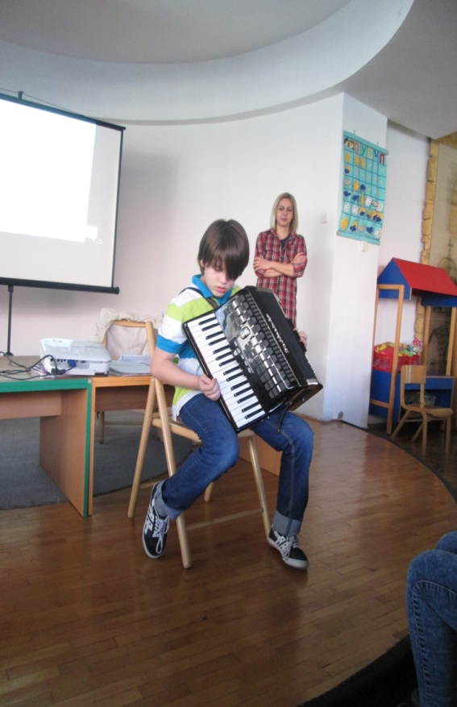
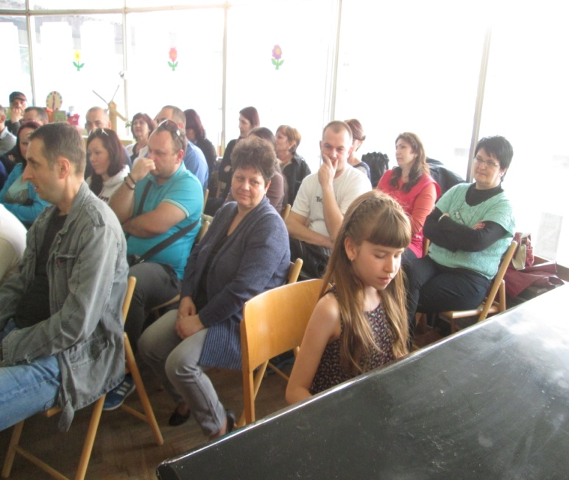
Музика живот чини бољим
Кларинет,хармоника,клавир-Деца уметници, чине живот бољим.

Slide 6
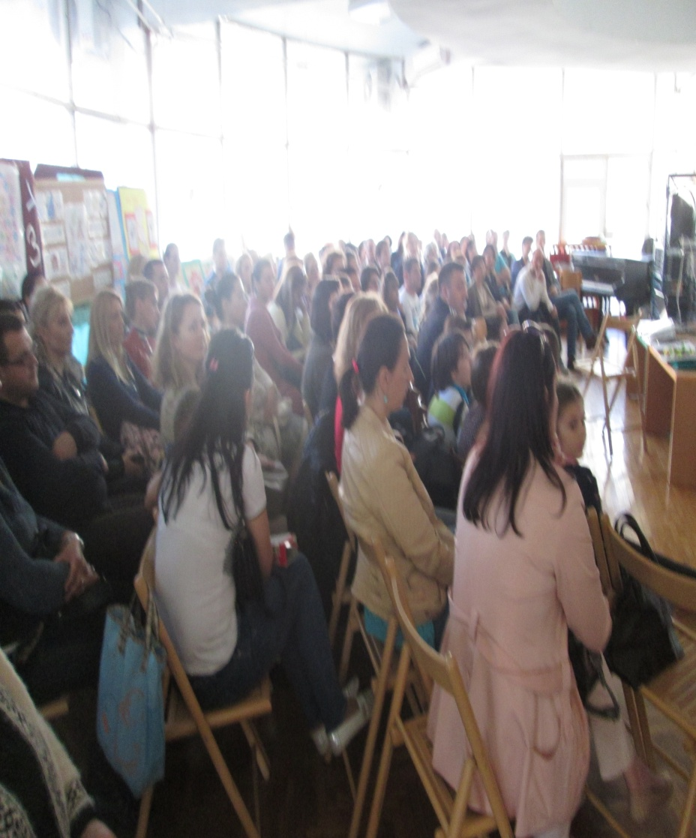
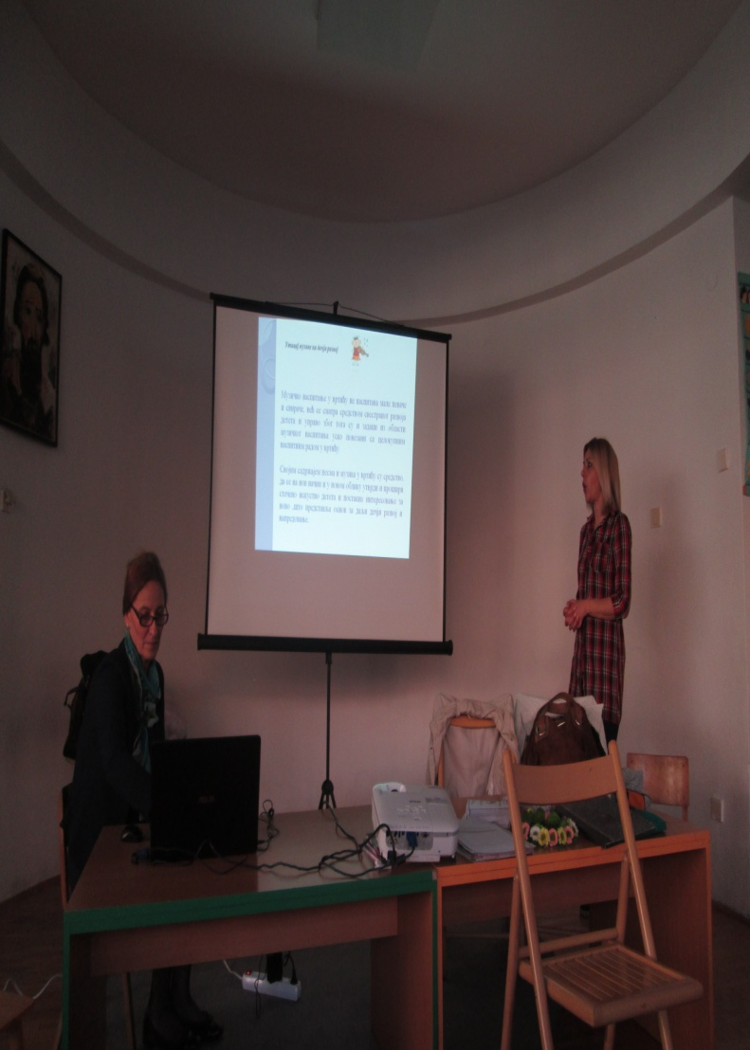
Музика живот чини бољим

Slide 7
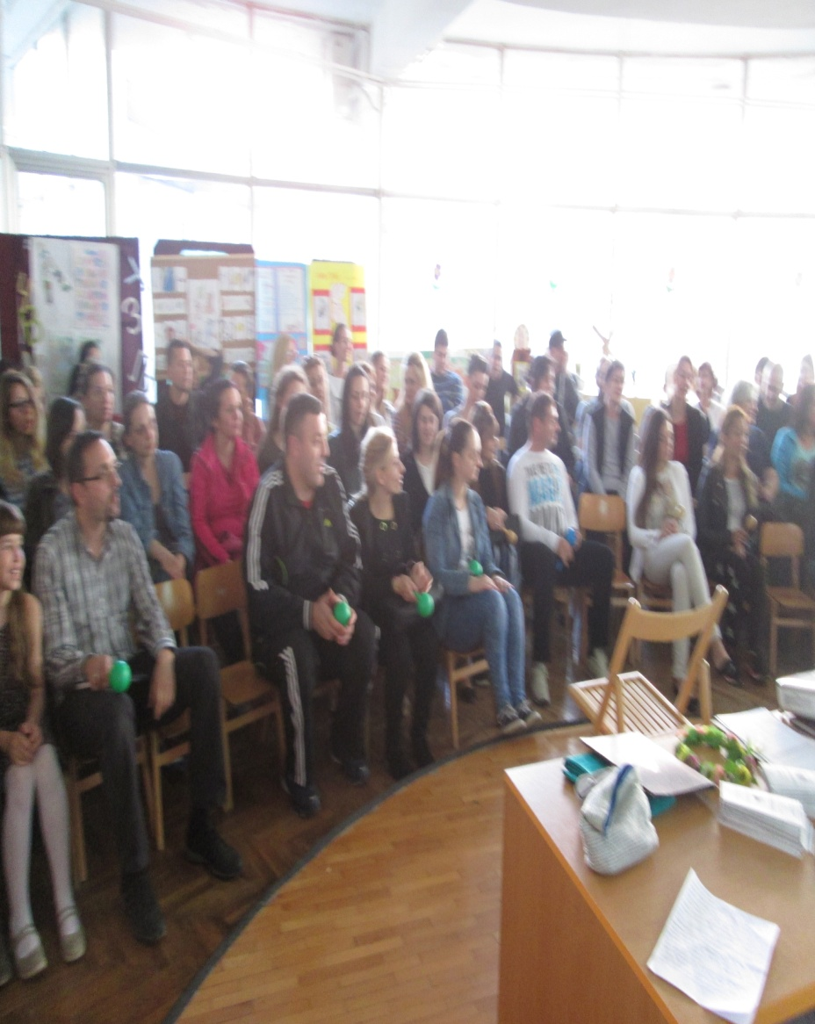
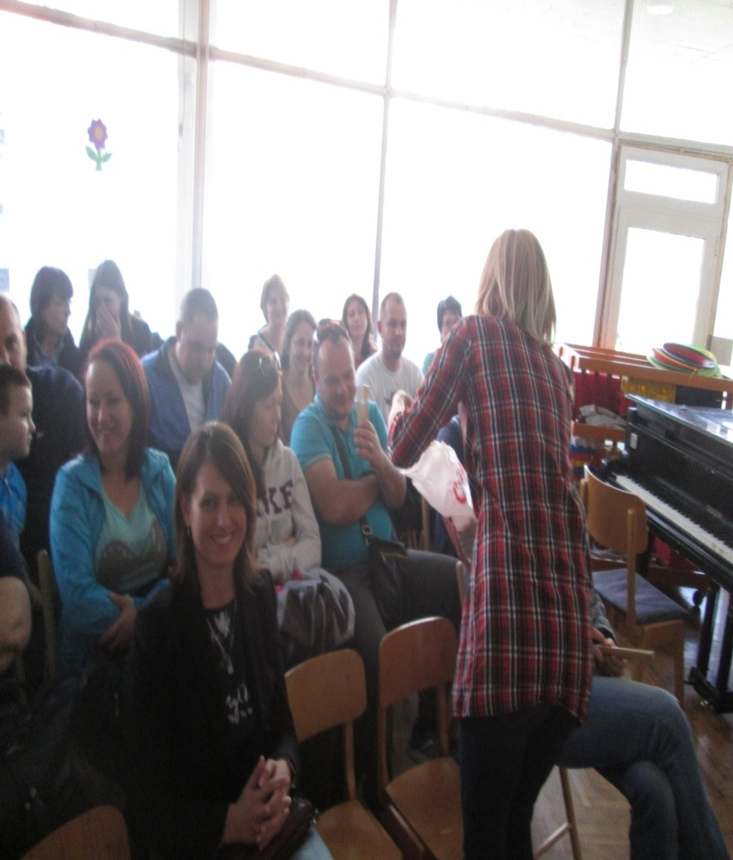
Музика живот чини бољим https://www.youtube.com/watch?v=6fnoftYjap8
Родитељи активни учесници.

Slide 8
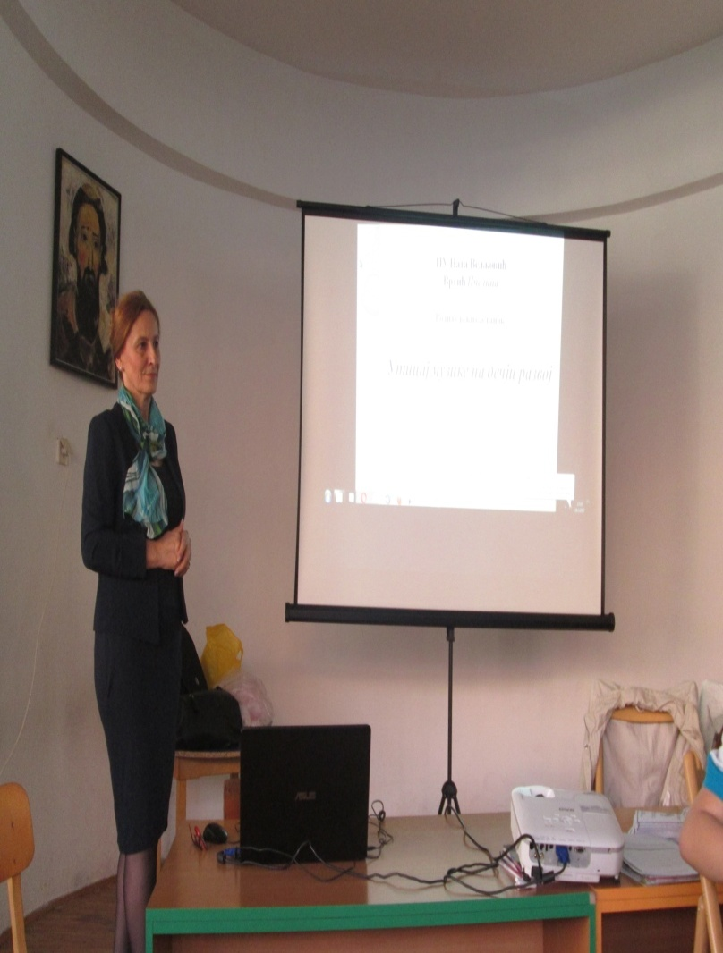
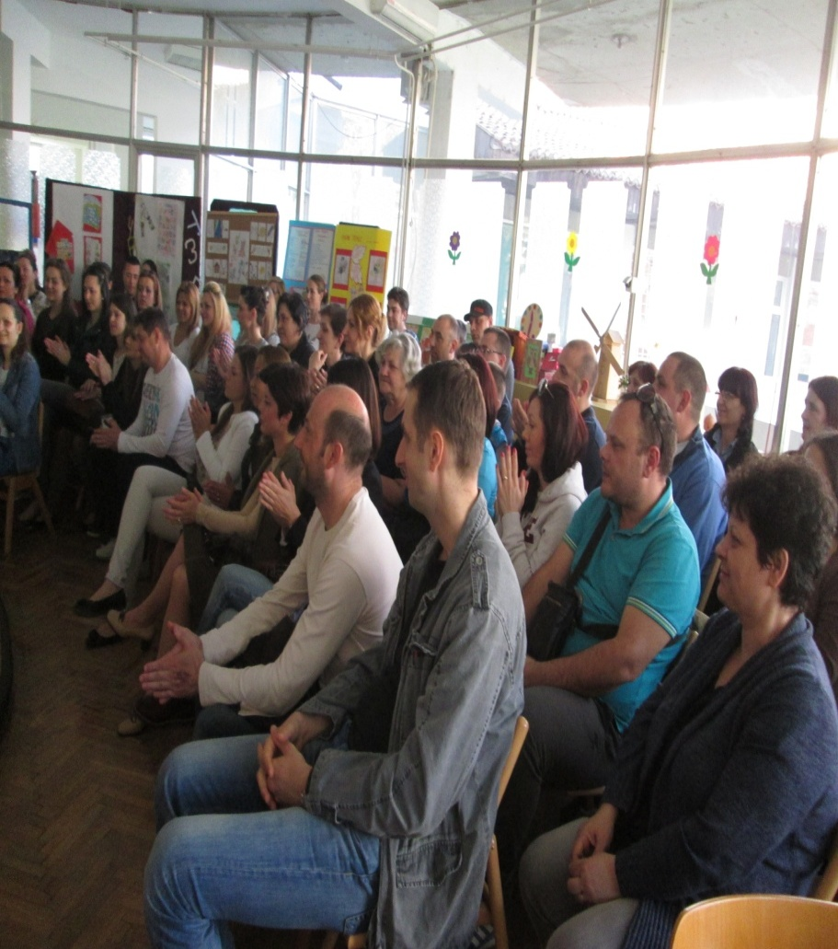
Музика живот чини бољим
Уз музику деца расту и бивају људи .
Дарујемо деци корена и крила.

Slide 9
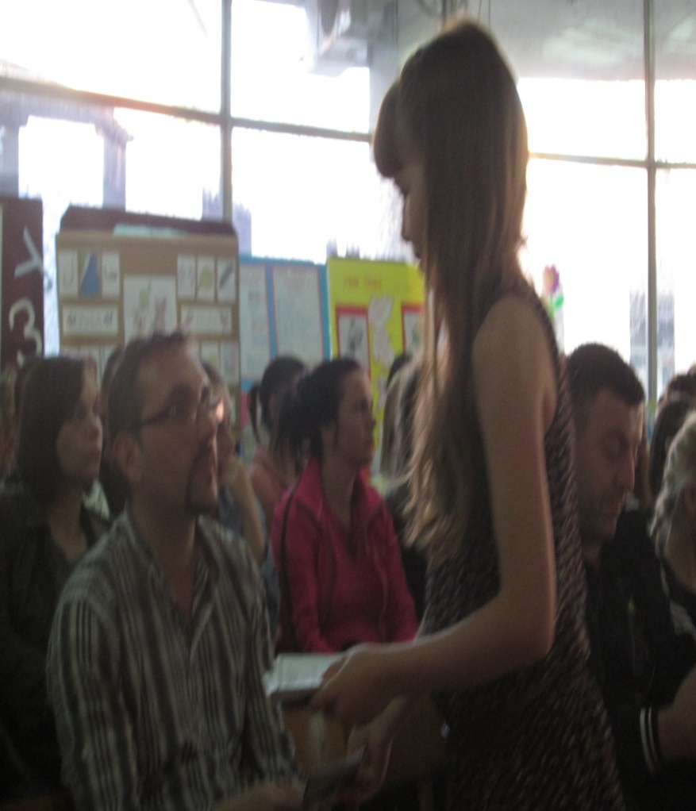
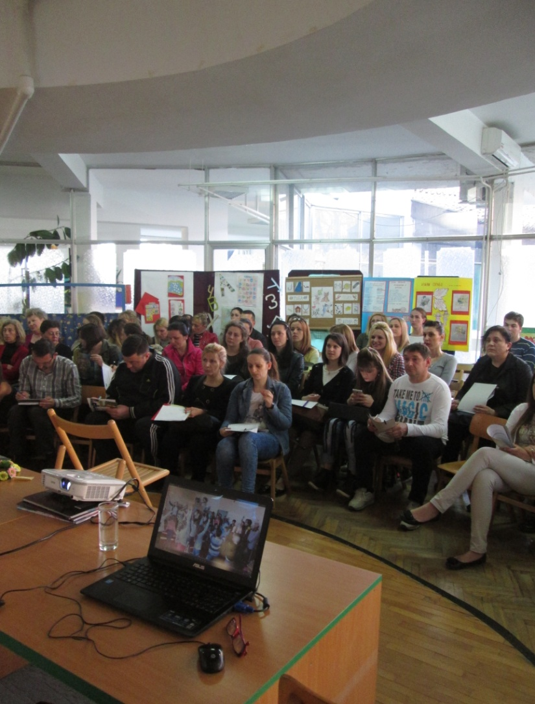
Музика живот чини бољим
Флајери за родитеље
Утицај музике на дечји развој
Упитник за родитеље
Евалуација

